Slide 1
專題報告製作

Slide 2
實作類型專題
實作類型專題是選定一問題或應用進行研究，不特別強調理論或模式的發展，只需將適當的理論和研究方法列出，用既有軟硬體實現並展示。
撰寫專題研究報告。

Slide 3
報告寫作
好的專題研究報告之評量準則
有明確的研究設計：題目具重要性、文獻探討合宜、適當的研究方法、具有可行性、研究成果對理論建構或實際應用有幫助。
良好寫作技巧：文句表達簡明扼要、段落安排恰當、章節發展環環相扣
論文寫作格式正確
資料蒐集、引用具有有效性（深度、廣度）
論述具有合理性
題目與內容的搭配具適切性
自評研究限制與不足處，提供未來發展的前瞻性

Slide 4
專題書面報告格式
將專題研究之成果呈現給有興趣的讀者閱讀，使報告能達到訊息傳達的目的
報告必須具有下列特性：
連續性
完整性
正確性
簡潔性
可讀性
應用性

Slide 5
書面報告格式項目說明
項目 | 項目說明
篇首 | 書背
 | 封面(專題標題頁)
 | 中英文摘要(abstract)
 | 目錄
 | 圖目錄、表目錄
正文 | 緒論
 | 報告本體
 | 結論
參考性資料 | 參考文獻
 | 附錄

Slide 6
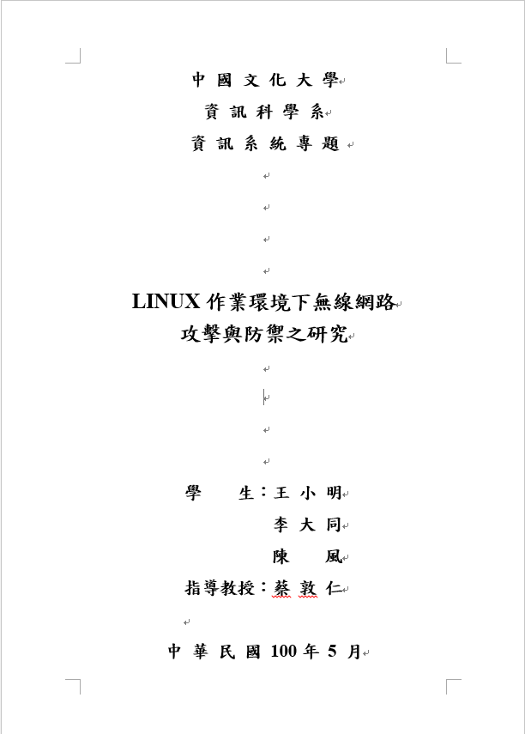
封面格式

Slide 7
摘要
一般人閱讀摘要時，所搜尋的指標包括目的與範圍、方法、結果或成果、結論及任何其他支援或週邊的資訊。
問題之簡要陳述(指出目的與重要性)
問題解決所用研究方法的扼要說明(材料、方法與限制)
所得結果(貢獻度)

Slide 8
緒論
對研究背景、問題陳述、動機、研究目的、研究過程等做一概略性介紹，使讀者能大致瞭解整篇報告的架構與內容。
應該注意到幾個重要目的：
以合適的文字敘述，有系統性的提出問題
讓讀者瞭解整篇專題研究的概況及重點所在
將研究目的明確指出
說明整個專題進行方式、分組分工情形、進度狀況

Slide 9
文獻探討或現有技術的回顧
文獻探討的意義
瞭解前人的觀點是否有再商確的必要
瞭解專題所用技術的目前進展
瞭解前人的的成果是否值得參考引用
瞭解前人的實作成果是否值得參考引用
瞭解先前的研究限制是否也是自己的問題
瞭解本研究的方法是否優於過往
建立初步的參考文獻

Slide 10
文獻探討
文獻探討的來源
專業期刊
博碩士論文
研究報告
專業書籍及各種雜誌

Slide 11
研究方法
研究方法說明如何來製作您的專題，運用的工具與環境。
根據的理論描述
根據的技術描述
所用的工具與環境描述
設計流程或演算法說明

Slide 12
實作結果與討論
專題實作成果展現
條例敘述
圖文並茂
強調貢獻
要有自己的思考和看法

Slide 13
結論
簡述研究問題、假設以及研究目的的達成，留給讀者完整、確切結果的正面印象
結論是研究者個人之意見，為避免有不正確結論產生，應根據事實，以邏輯方法導出，並指出容易導致錯誤推論之所在。
在做結論時最常用之方法有二：
將最重要者列在最前面
另一為根據研究報告中之順序一一加以陳述
通常會提到研究建議，可能是在專題過程中發現新的問題，值得後續研究者參考研究，或者是發現應用的理論與研究方法並不適合，使結果不能支持假設，這些建議皆可做為後續研究參考，均應具體陳述出來。
結論應簡短、明確、有力。

Slide 14
參考性資料
各類資料項目順序及格式
書籍
期刊報章論文
會議論文集
學位論文
網路報導資料

Slide 15
附錄
與專題技術有關的各項軟硬體規格。
所使用資料的原始資料。
專題報告中曾提及，但需要更詳細說明的資料。
繁鎖而冗長之定理證明或程式碼。

